Slide 1
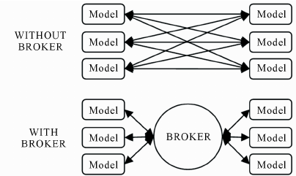
Agent de mesagerie
Proiect realizat de: Racovița Andrei
Spatari Cristian
Pasat Iurie

Slide 2
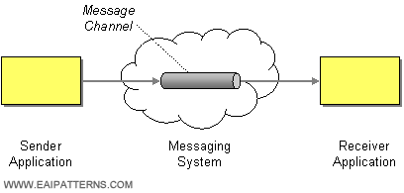
Message Channel (Messaging Systems)
Cum comunică o aplicație cu alta folosind mesageria?
Conectați aplicațiile folosind un canal de mesaje , unde o aplicație scrie informații pe canal, iar cealaltă citește informațiile din canal.
Când o aplicație are informații pentru a comunica, nu doar introduce informațiile în sistemul de mesagerie, ci adaugă informațiile la un anumit canal de mesaje . O aplicație care primește informații nu o ridică la întâmplare din sistemul de mesagerie; acesta preia informațiile dintr-un anumit canal de mesaje .

Slide 3
var localSocket; var createChannel = function(channel) { return <li><input type="checkbox" checked onchange="channelChange('${channel}')">${channel}</li>; }; var localChannels = []; var channelChange = function(channel) { if (localChannels.indexOf(channel) !== -1) { localChannels.splice(localChannels.indexOf(channel), 1); } else { localChannels.push(channel); } localSocket.emit('channel list change', localChannels); }; $(function () { var socket = io(); localSocket = socket; $('form').submit(function(e){ e.preventDefault(); // prevents page reloading socket.emit('chat message', $('#m').val()); $('#m').val(''); return false; }); socket.on('chat message', function(msg){ $('#messages').append($('<li>').text(msg)); }); socket.on('channel list', function(channels) { localChannels = channels; $('#channels').html(''); channels.forEach((el) => { $('#channels').append(createChannel(el)); }); }); });
In secventa de cod alaturata este reprezentat conexiunea dintre client si server .

Slide 4
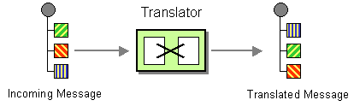
Message Translator (Messaging Systems)
Translatorul de mesaje este utilizat pentru a transforma mesajele dintr-un format în altul. De exemplu o aplicație trimite mesaje în XML, iar alta primește date doar în format JSON sau un alt XML.

Slide 5
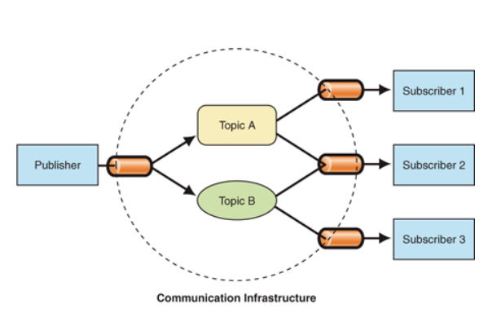
Publish-Subscribe Channel (Messaging Channels)
Publish subscribe este un model de mesagerie în care expeditorii de mesaje, numiți editori, nu programează mesajele care urmează să fie trimise direct către receptori specifici, numiți abonați, ci clasifică mesajele publicate în clase. În mod similar, abonații își exprimă interesul pentru una sau mai multe clase și primesc doar mesaje care sunt de interes, fără să știe care sunt editorii, dacă există.
Cu alte cuvinte, editorul și abonatul nu vor ști
niciodată despre existența unora. Deci cum comunică?
Există o altă componentă numită broker de mesaje,
cunoscută atât de editor, cât și de abonat. Editorul va
trimite mesajul către brokerul de mesaje, iar brokerul
de mesaje va filtra și va transmite mesajul către abonatul
potrivit.

Slide 6
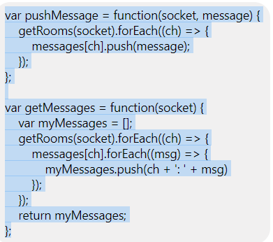
Codul sursa pentru functia de primire, procesare si trimiterea info catre client

Slide 7
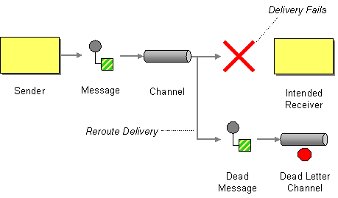
Dead Letter Channel (Messaging Channels)
Canalul Scrisorilor Nelivrate descrie scenariul conform căruia sistemul de mesagerie definește ce de realizat în caz dacă mesajul nu poate fi livrat unui receptor specificat. Acest fapt poate fi cauzat de o problemă în conexiune sau de o excepție datorată lipsei spațiului. În mod obișnuit există multiple încercări de a transmite mesajul, succedate de livrarea acestuia spre canalul Scrisorilor Nelivrate.

Slide 8
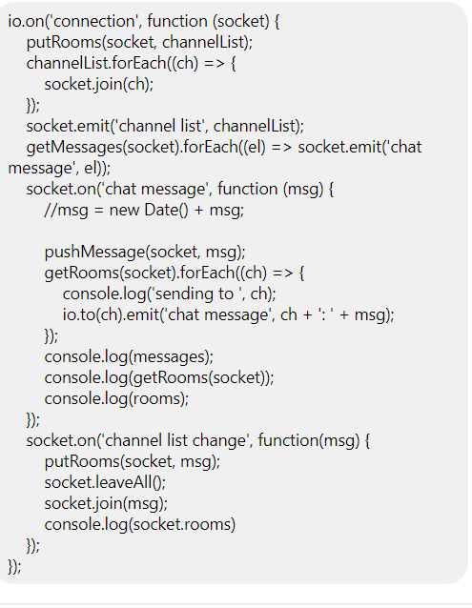
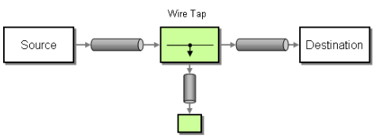
Wire Tap (System Management)
Canalul de supravegere copie mesajul din canal și-l retransmite într-un special indicat în scopul inspectării mesajului sau analizei ulterioare.

Slide 9
Mulțumim pentru atenție

